Slide 1

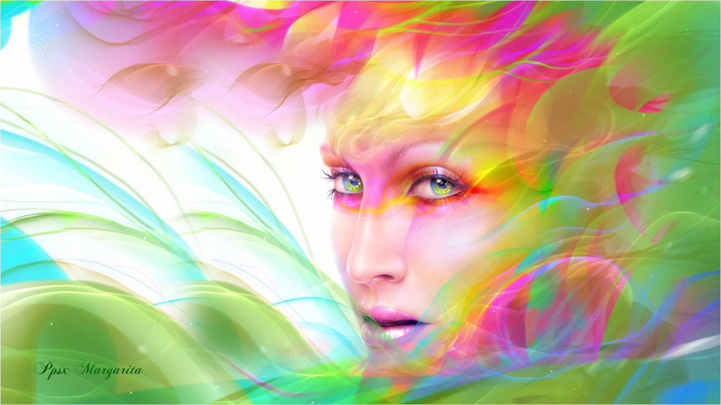



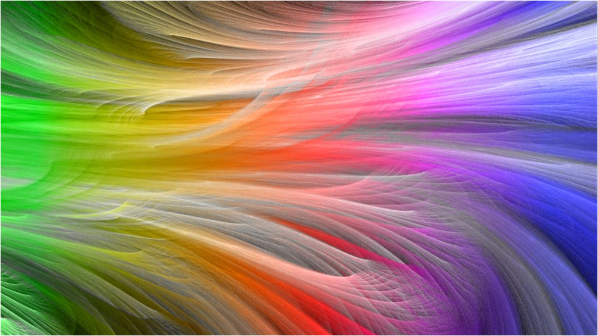
-
DONA PRIMAVERA

Slide 2
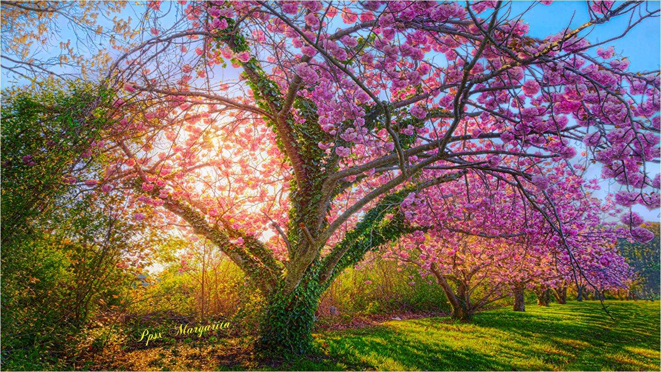

Slide 3
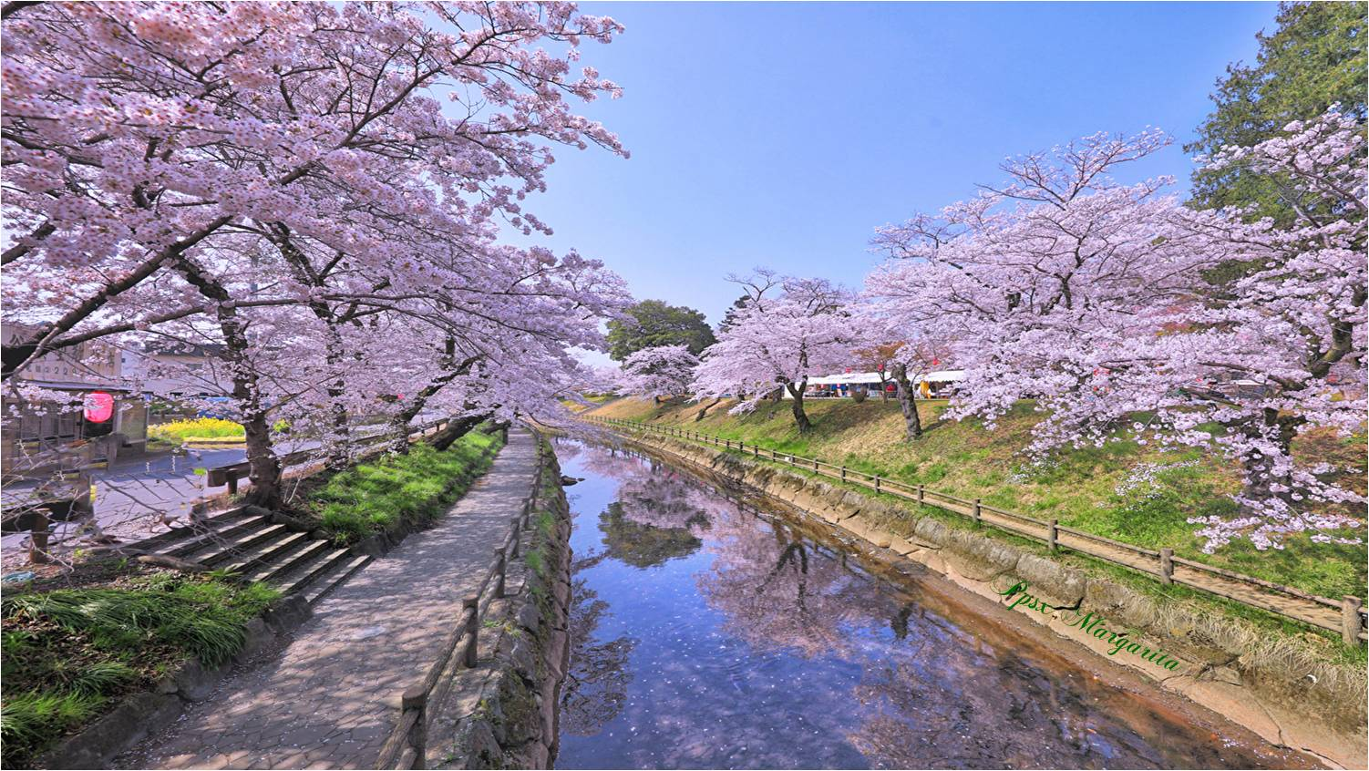
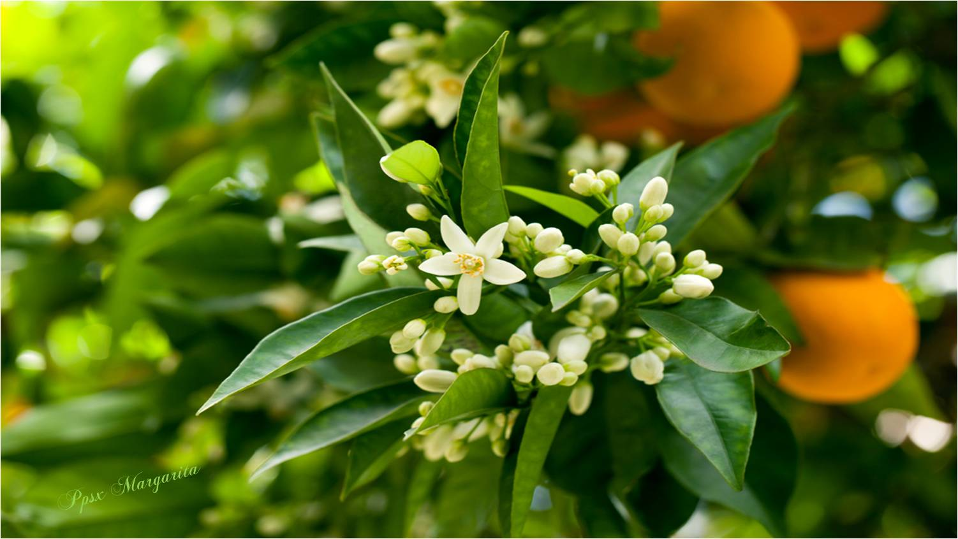
Doña Primavera
viste que es primor,
Viste en limonero
y en naranjo
en flor.

Slide 4
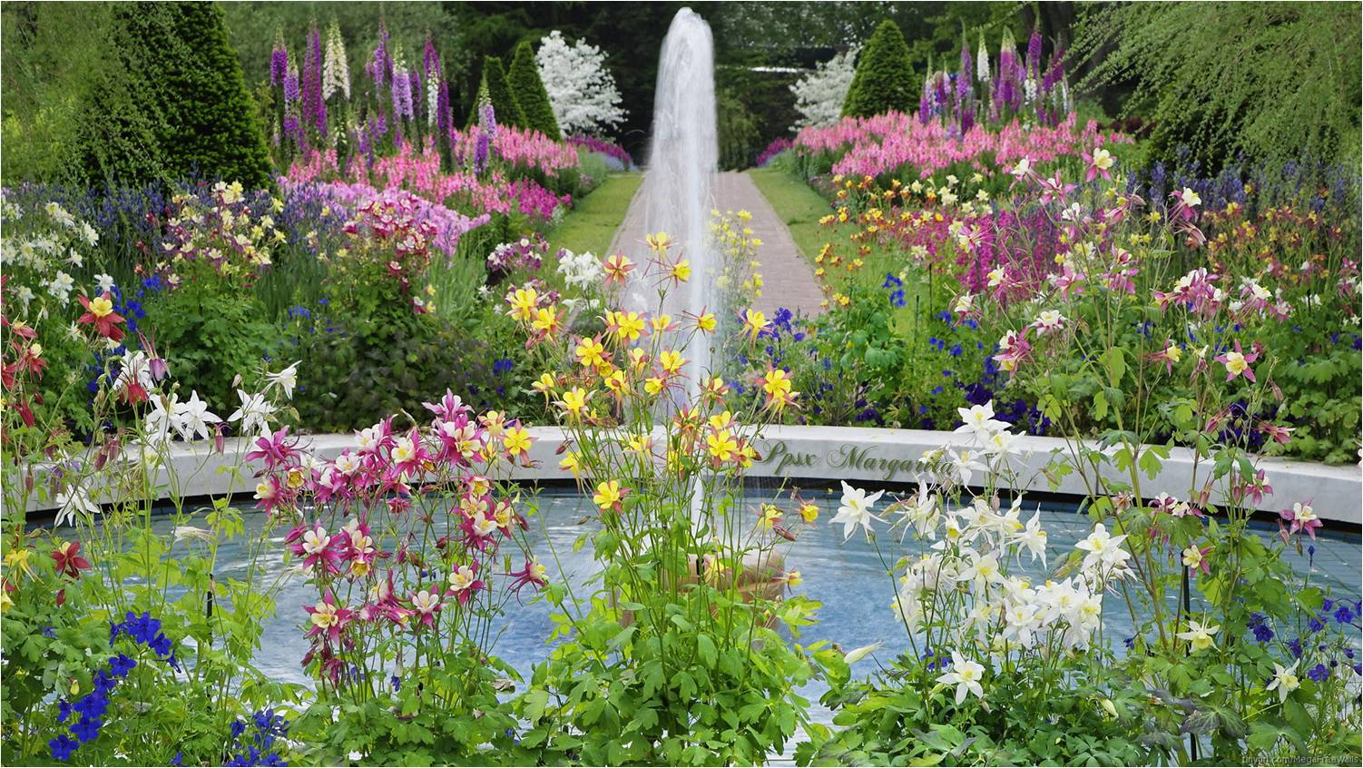

Slide 5
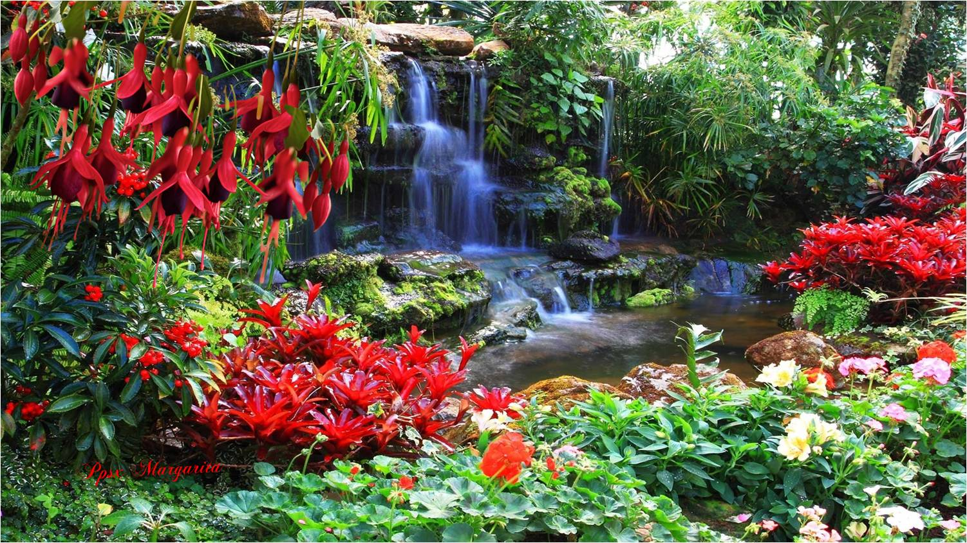
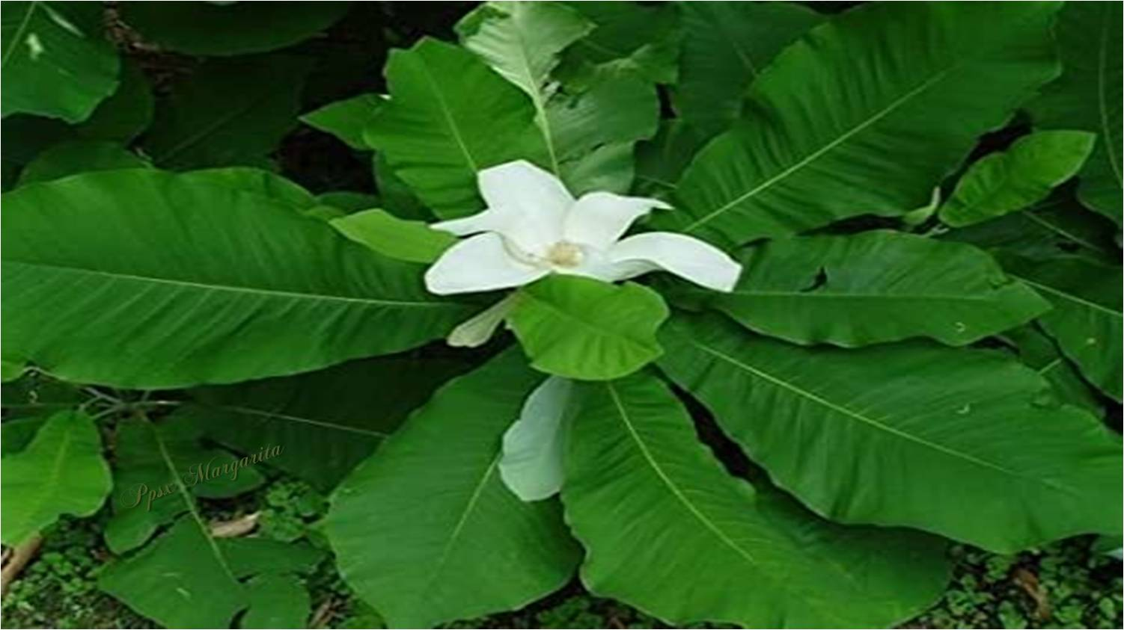
Lleva por sandalias
unas anchas hojas,
Y por caravanas
unas fucsias rojas.

Slide 6
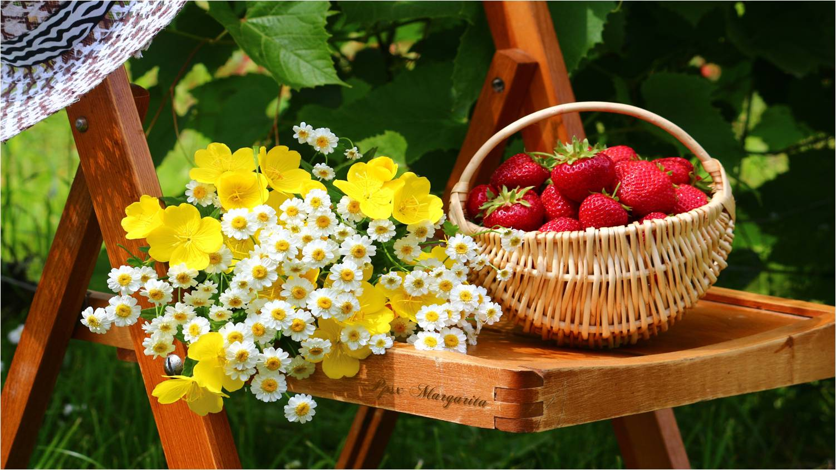

Slide 7
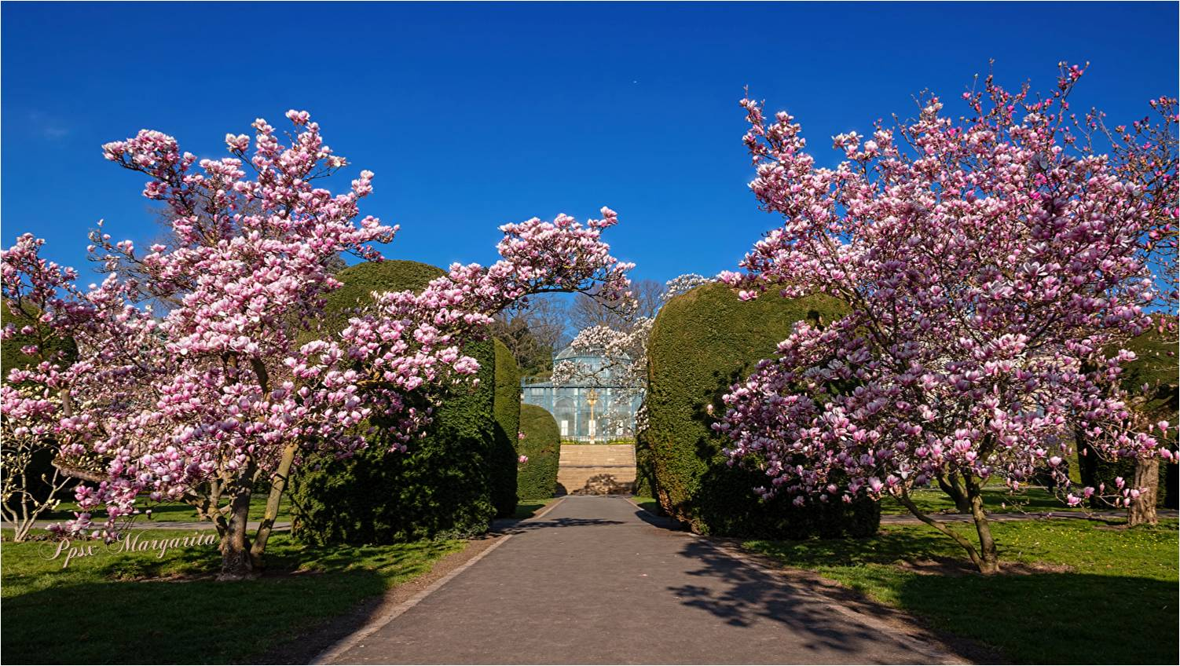
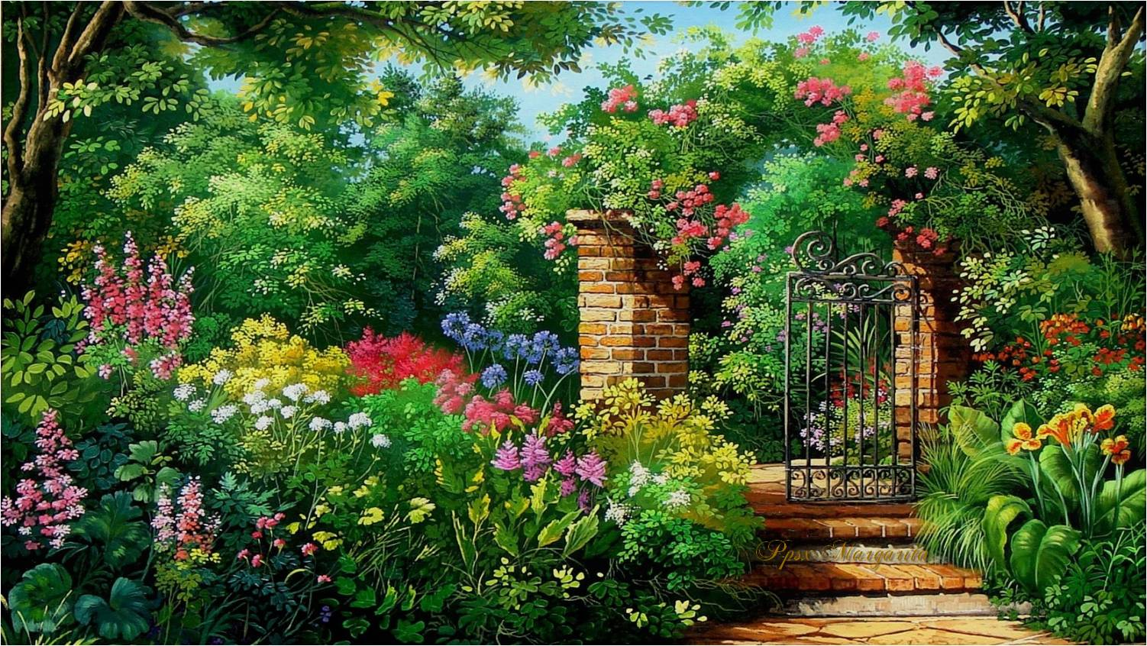
Salid a encontrarla
por esos caminos.
Salid a encontrarla
por esos caminos.

Slide 8
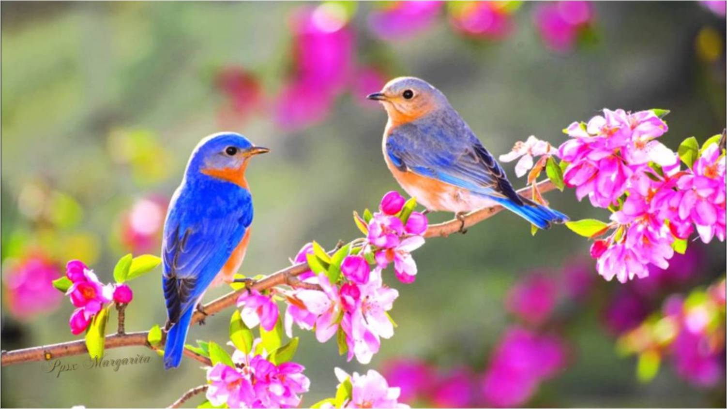

Slide 9
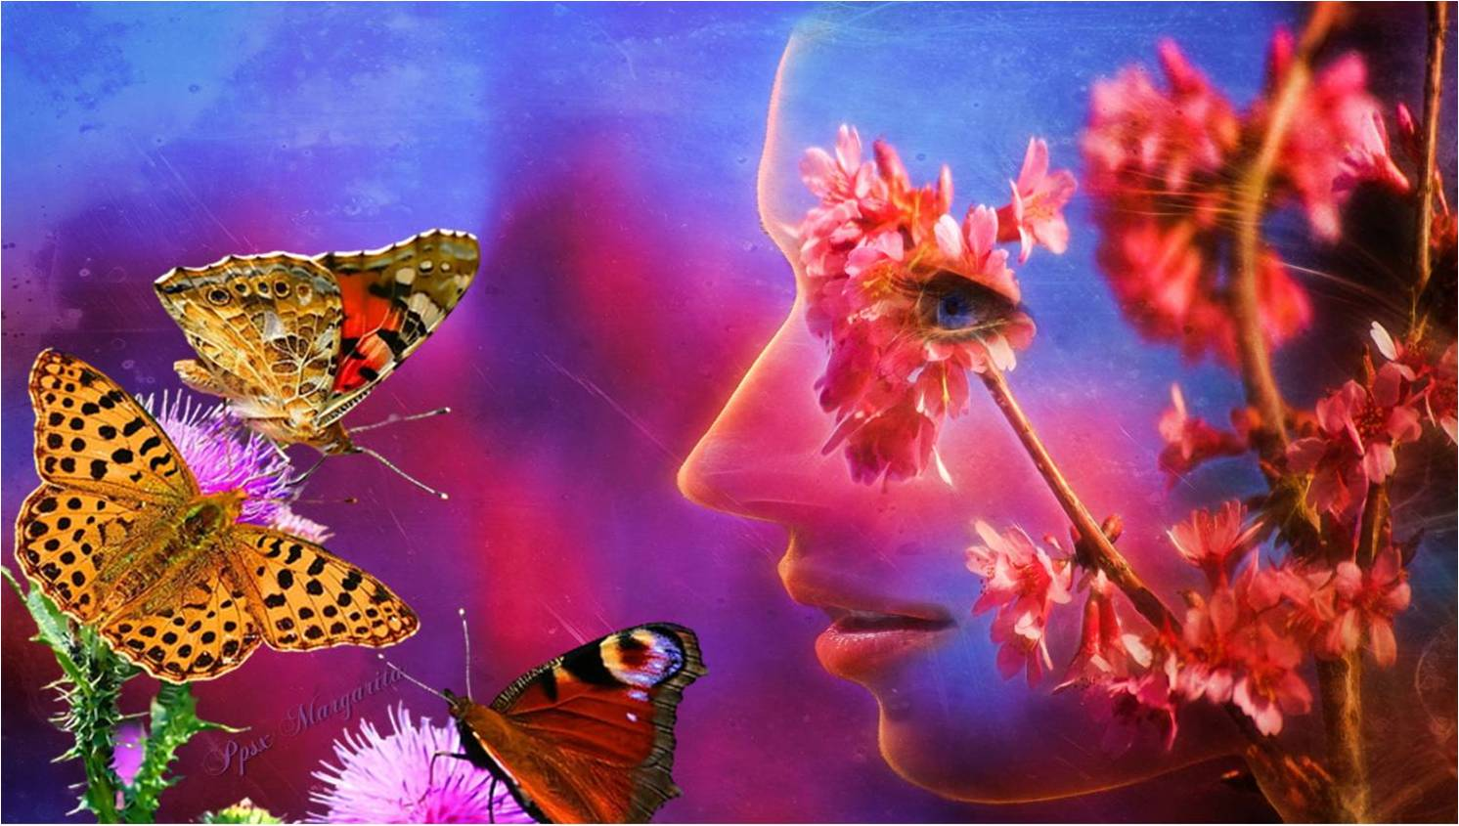
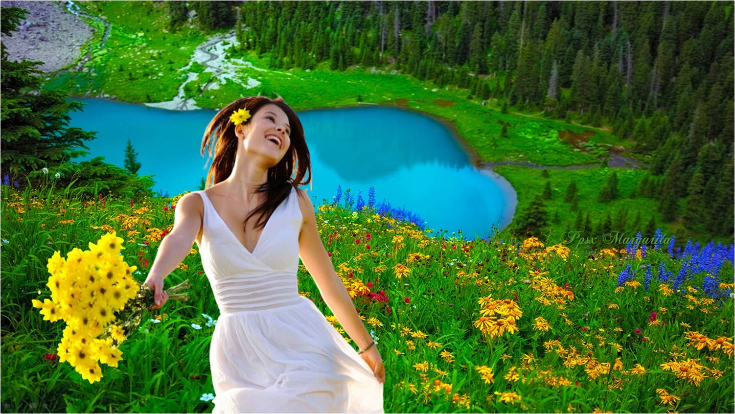
Doña Primavera
de aliento fecundo,
Se ríe de todas
las penas del mundo

Slide 10
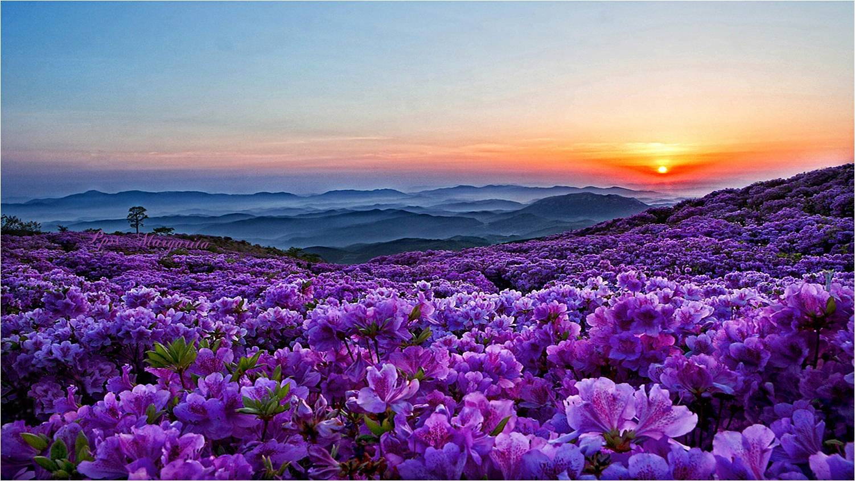
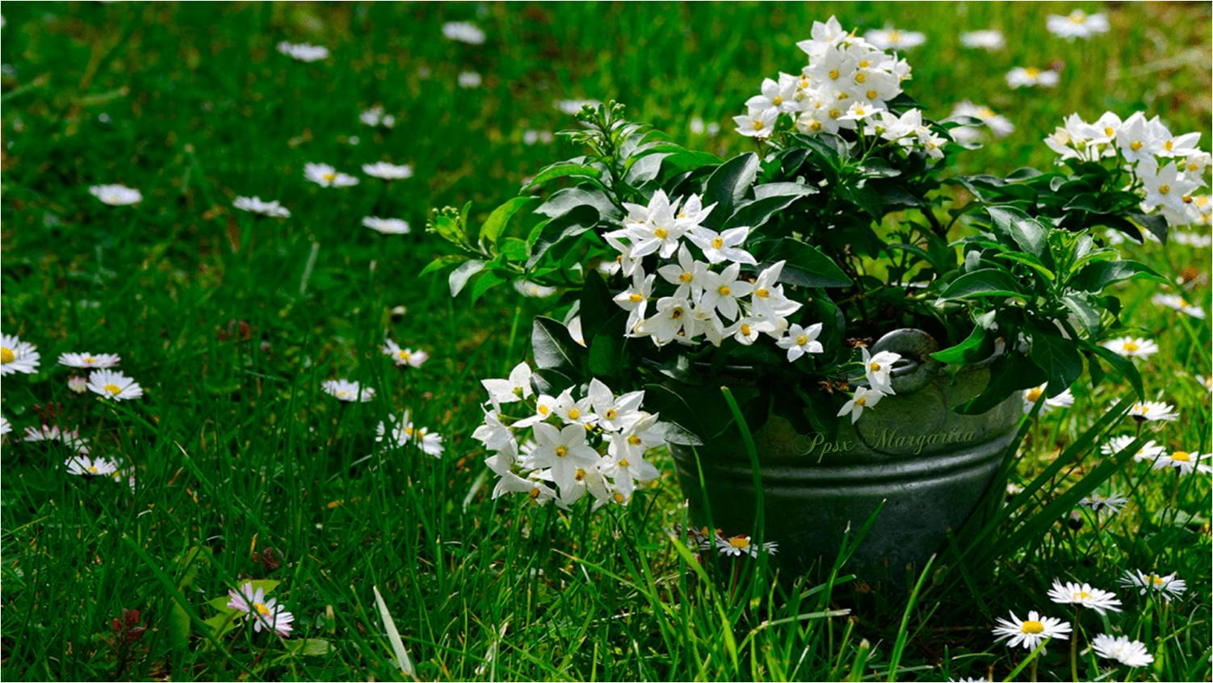
No cree al que le hable
de las vidas ruines.
¿Cómo va a toparlas
entre los jazmines?

Slide 11
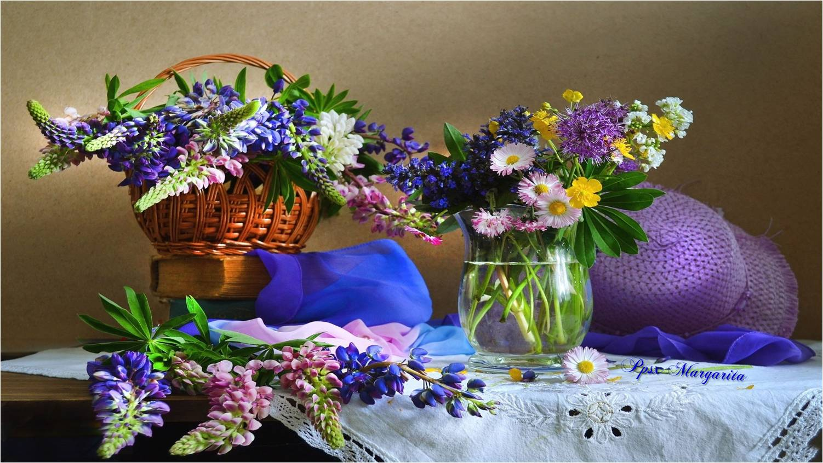

Slide 12
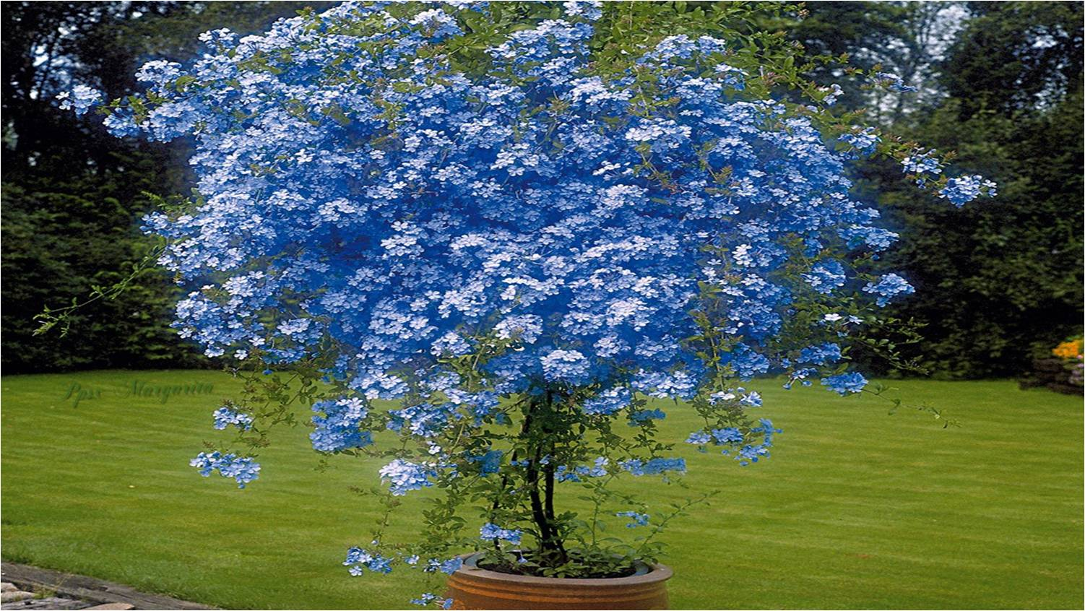
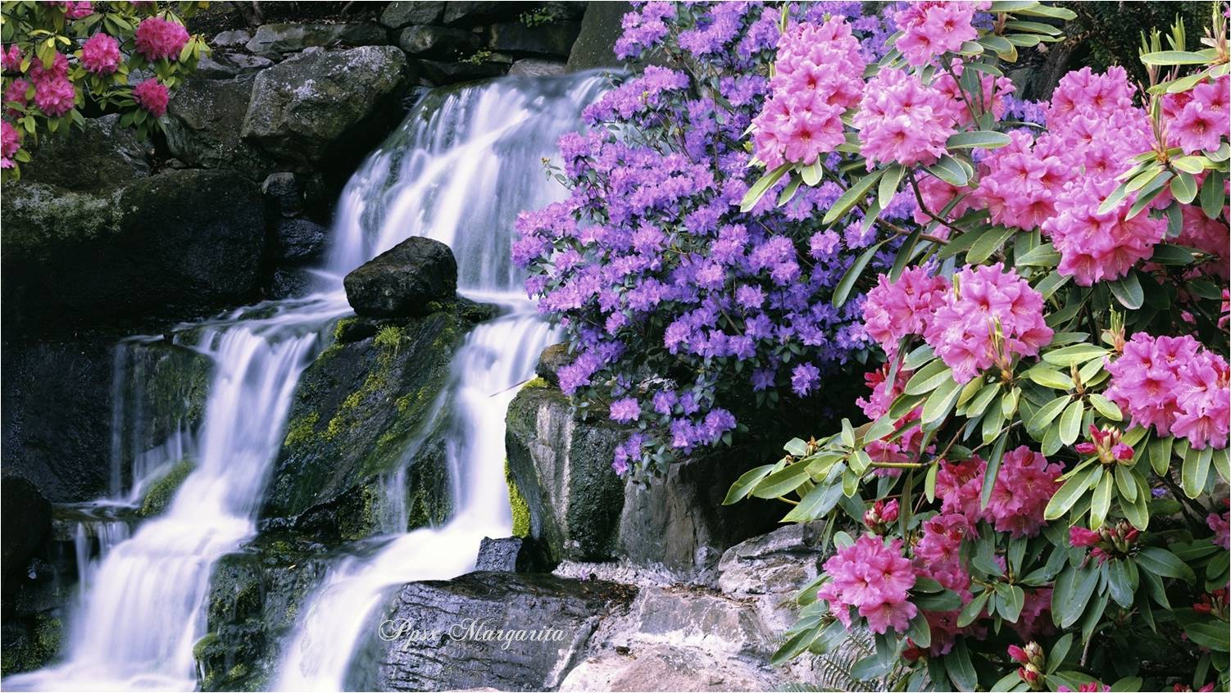
De espejos dorados
y cantos ardientes?
¿Cómo va a toparlas
entre los jazmines

Slide 13


Slide 14
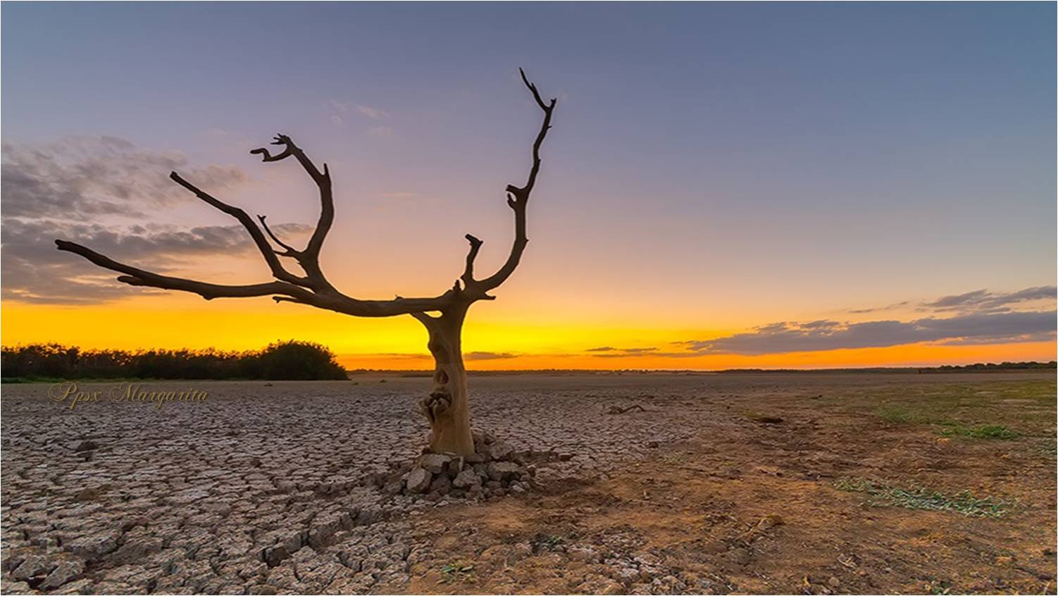
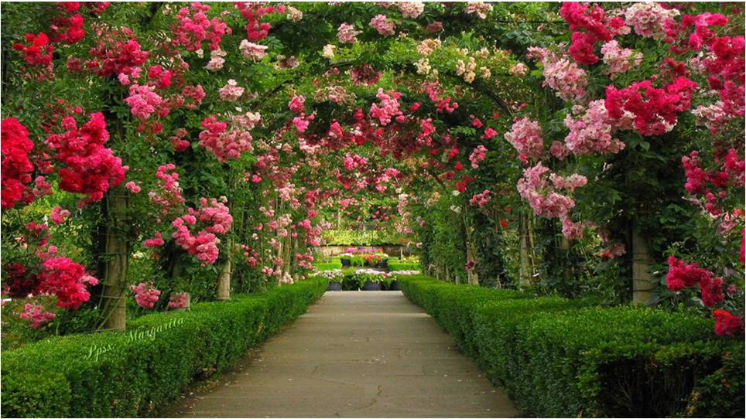
De la tierra enferma
en las pardas grietas,
Enciende rosales
de rojas piruetas.

Slide 15
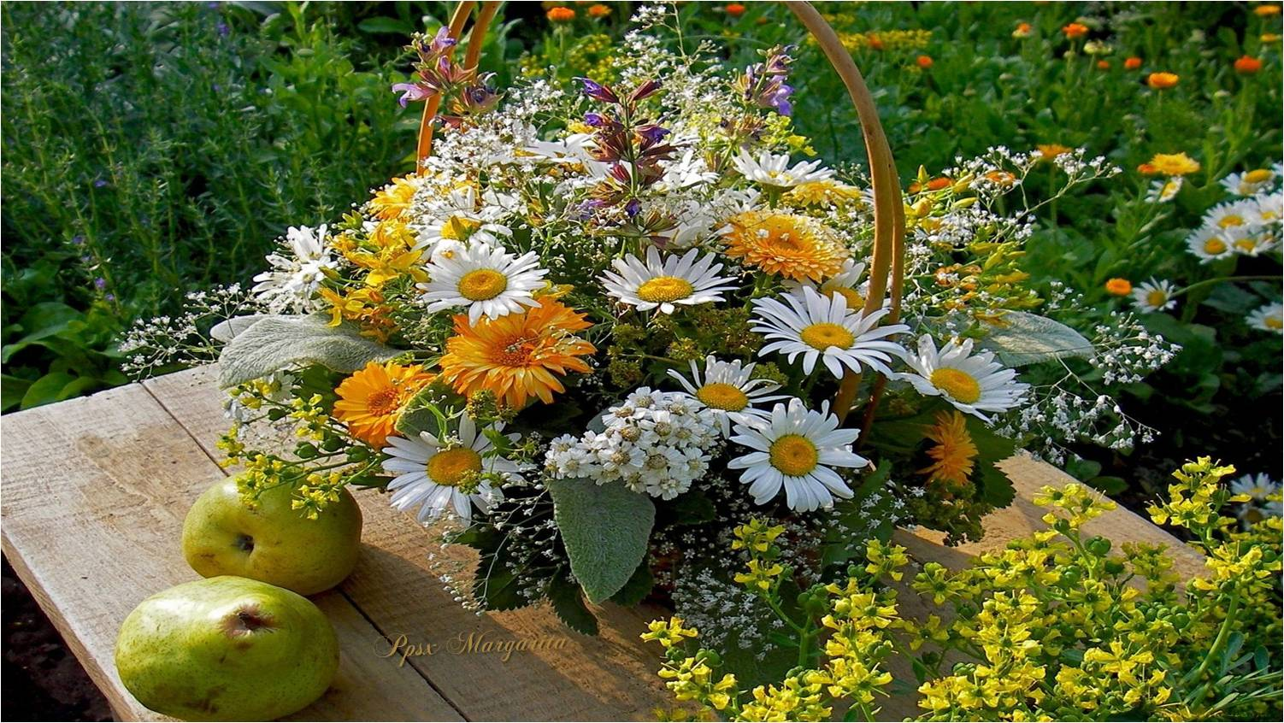

Slide 16
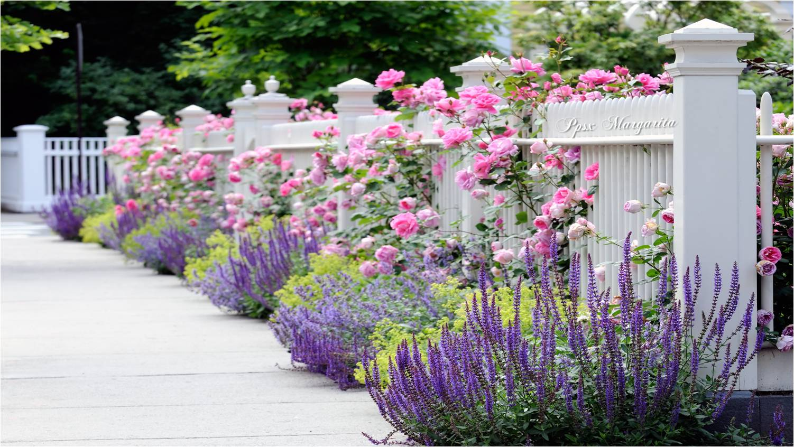
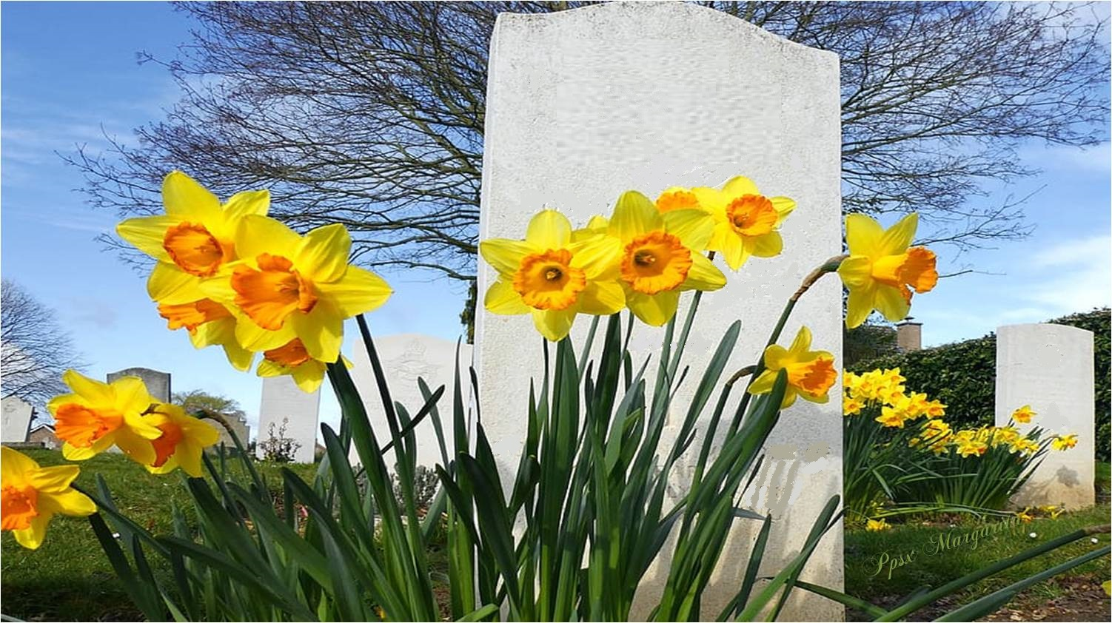
En la piedra triste
de las sepulturas…
Pone
sus encajes,
prende sus verduras,

Slide 17
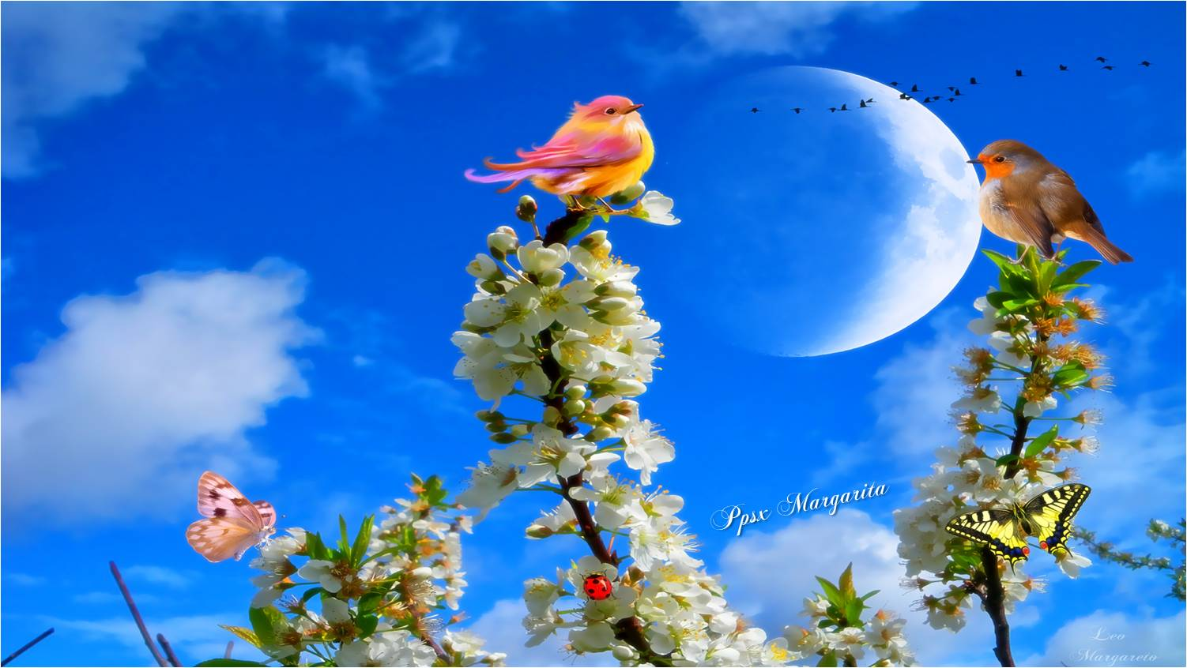

Slide 18
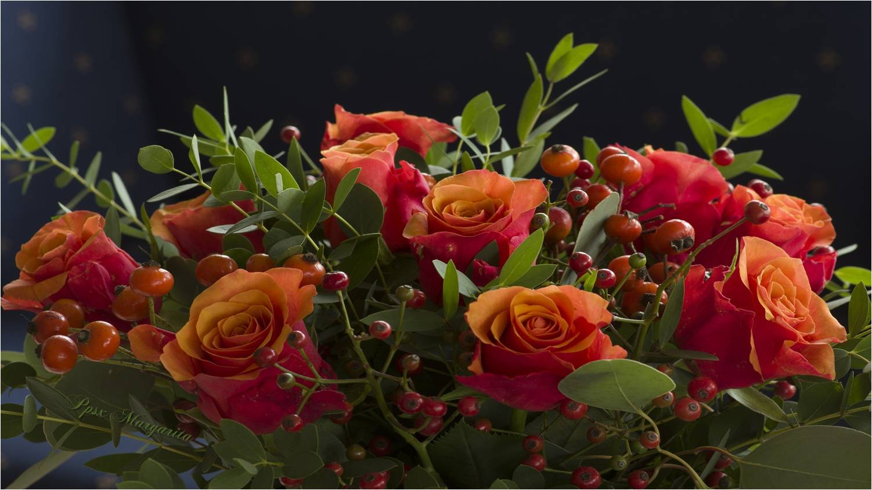
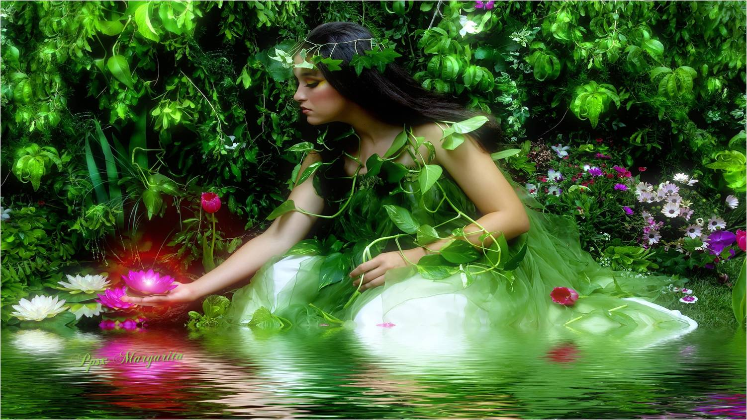
Haz que por la vida
derramemos rosas:
Doña Primavera
de manos gloriosas,

Slide 19
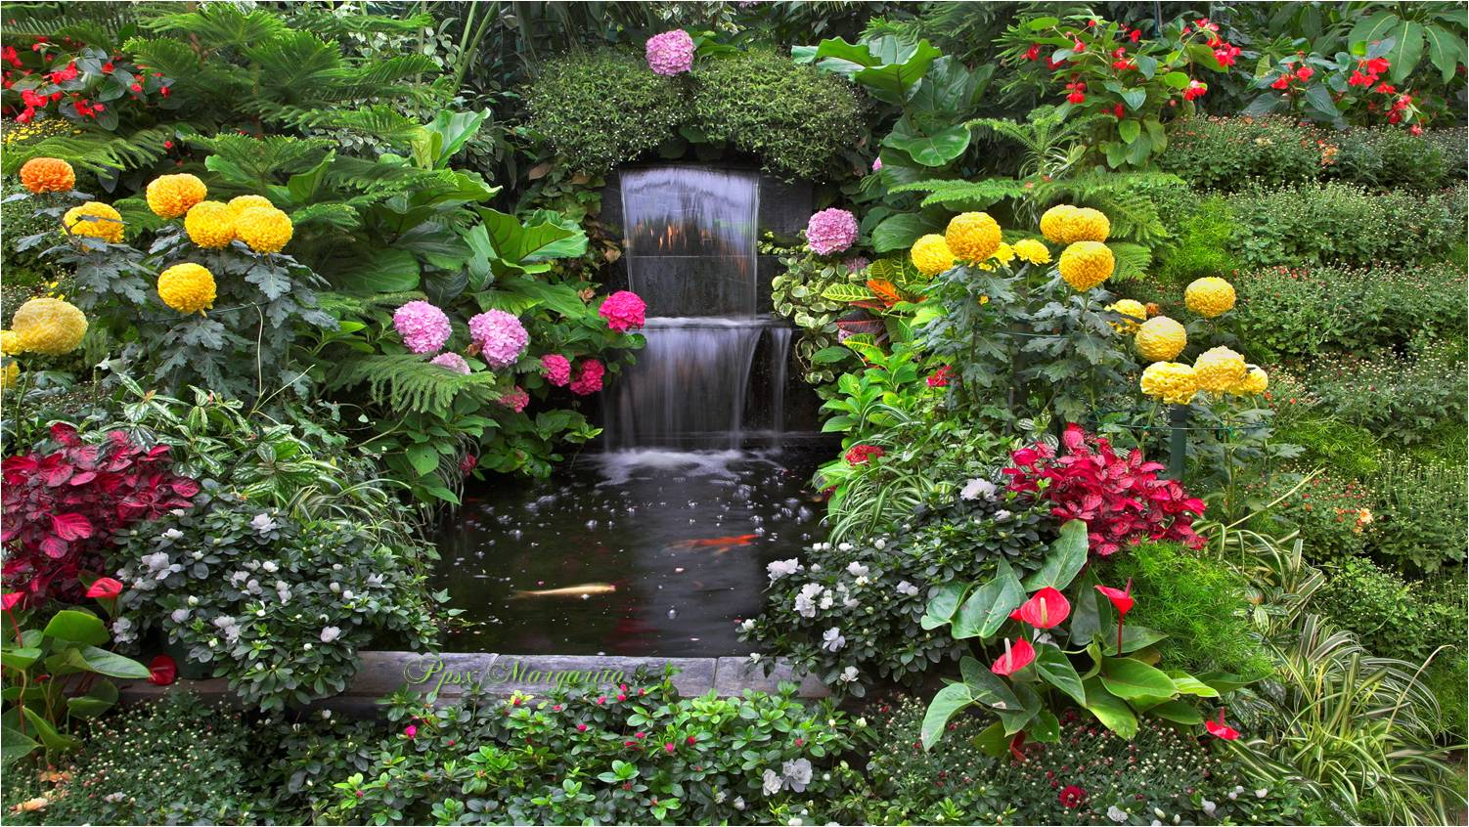

Slide 20
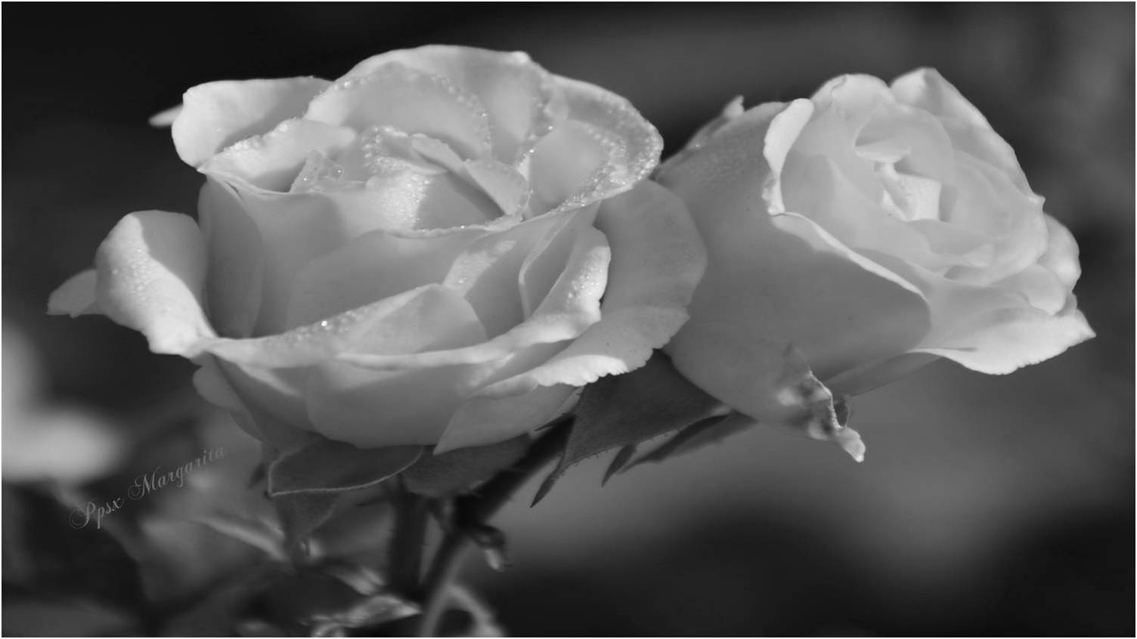
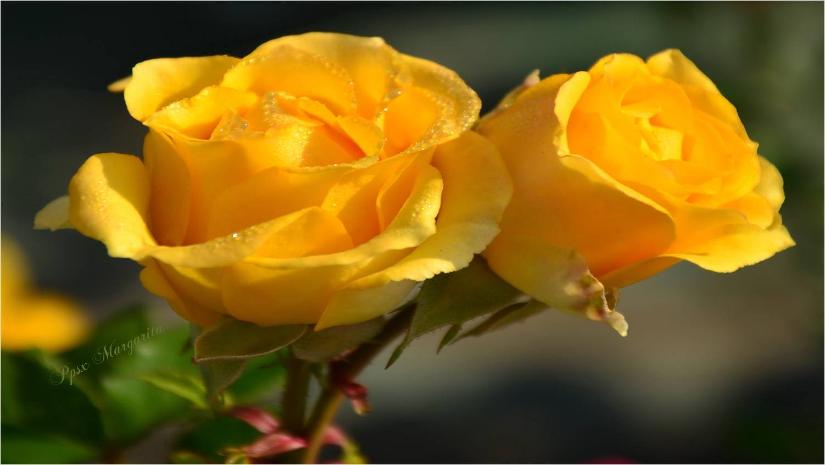
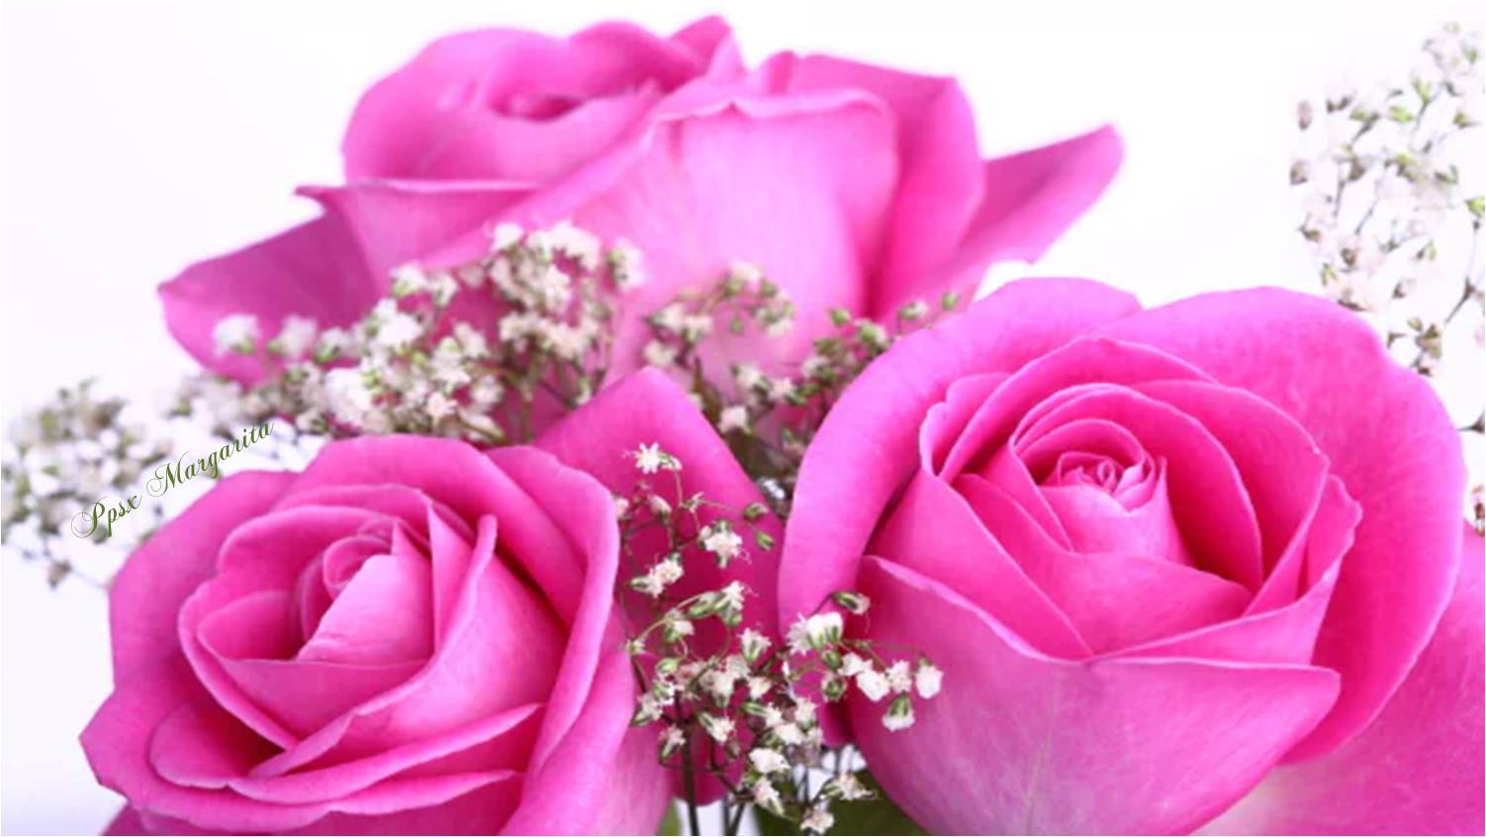
Rosas de perdón,
Rosas de alegría,

Slide 21
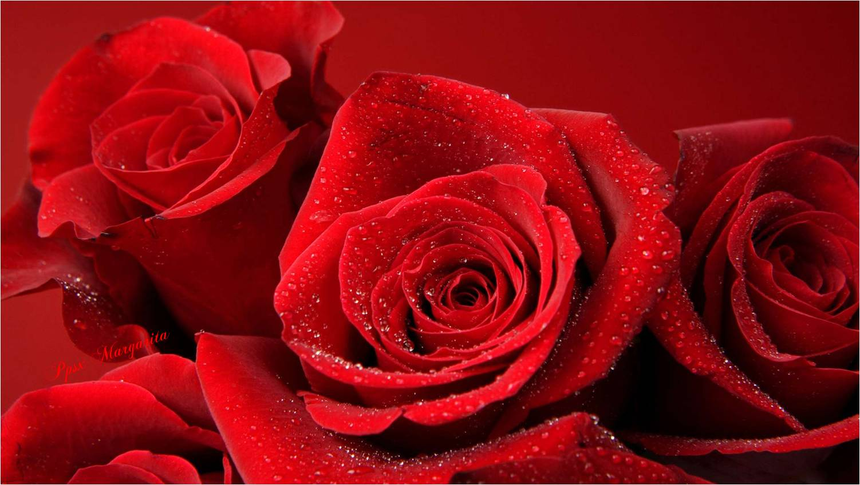
Rosas de cariño,
y de exultación.

Slide 22


Slide 23
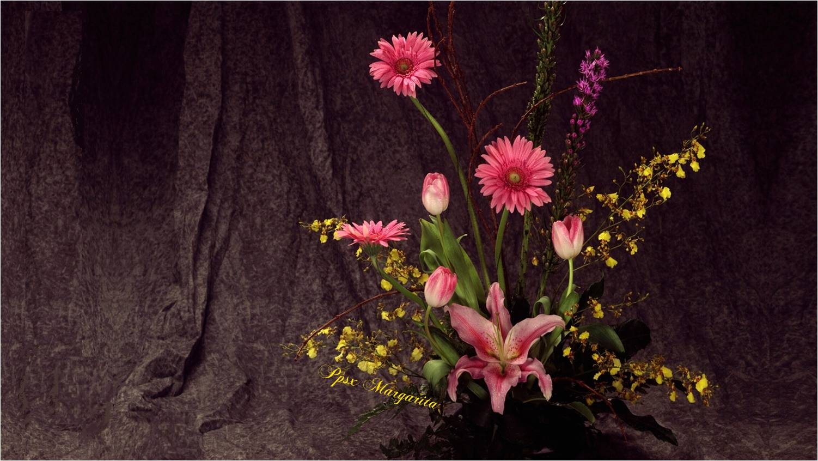

Marzo 2023
Música: Voces de Primavera
Orquesta Sinfónica de Slovenia
Autora:Gabriela Mistral
Margarita

Slide 24









¿Te ha gustado?
Puedes ver más entrando
Aquí
Además puedes recibir powerpoints en tu correo electrónico suscribiéndote aquí:
Esta presentación powerpoint ha sido creada y compartida única y exclusivamente para mispps.com

